Slide 1
哈
社交娱乐小程序的设计与实现
A applet which used to make friend in some sociol activities.

Slide 2

针对年轻群体休闲娱乐的活动来交友的一款小程序，主要为喝酒、剧本杀、密室逃脱等活动组队交友。
方便年轻人线上匹配组队，线下娱乐交友，化被动为主动。

Slide 3
小程序主要功能
Main functions of applet
实时聊天
05
03
按需匹配
匹配后可以与队友聊天
01
根据用户需求发起和接受请求
选择好友
个人中心
分享动态
在所匹配好友中进行选择
04
用户动态集合和用户信息更改
可以分享当下时光
02

Slide 4

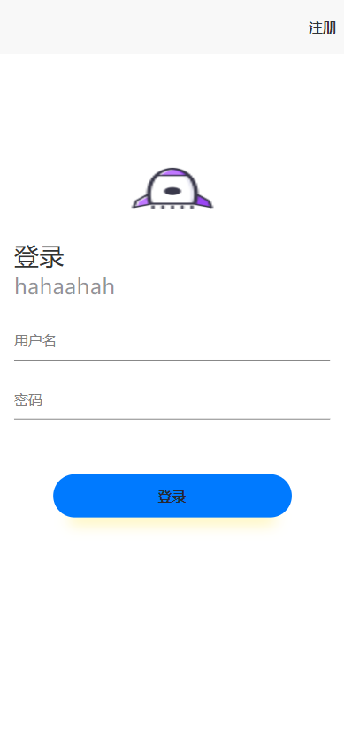
小程序主要功能
Main functions of applet
登录注册页
用户名禁止重名
密码传输hash加密
JWT身份验证

Slide 5
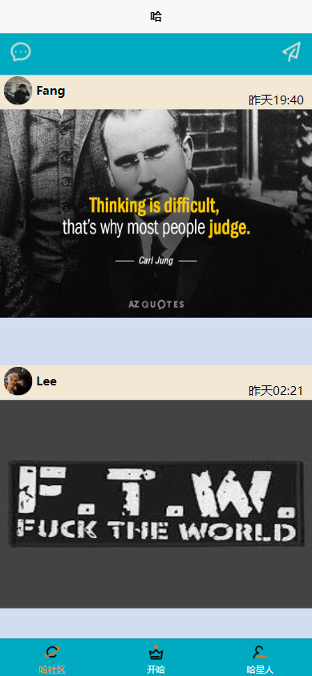
小程序主要功能
消息页
分享按钮，可以拍照或者从图库中分享内容
Main functions of applet
主页用户分享页
哈社区：用户分享集结地

Slide 6
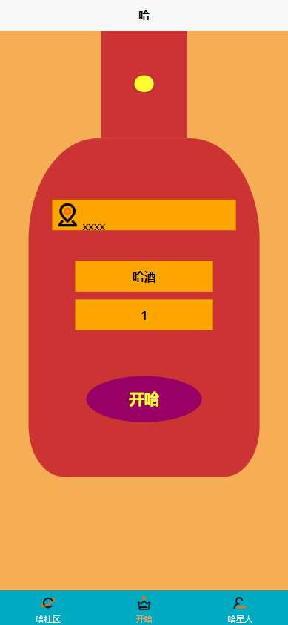
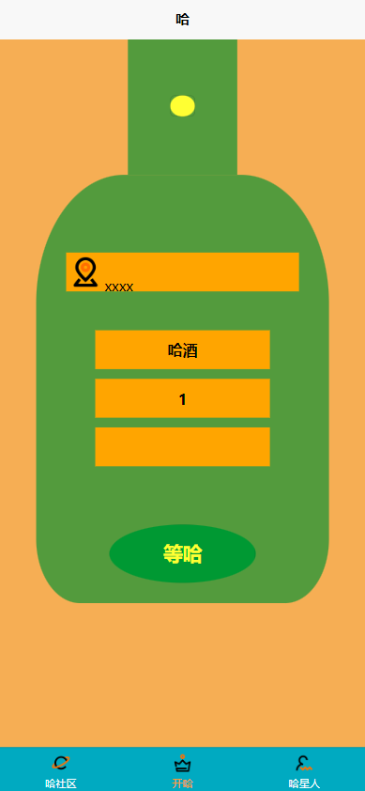
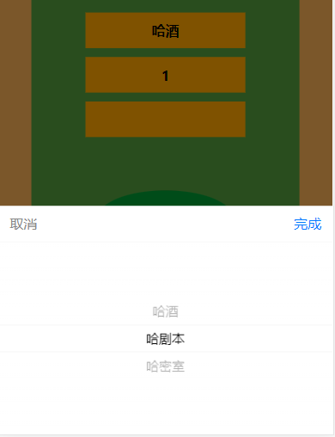
小程序主要功能
Main functions of applet
开哈/等哈切换按钮
按需匹配页
娱乐项目选择
人数
开哈：主动找人组队
等哈：被动等人组队
备注

Slide 7
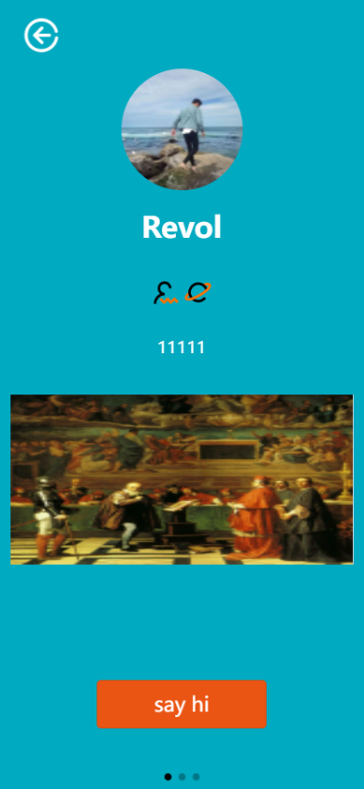
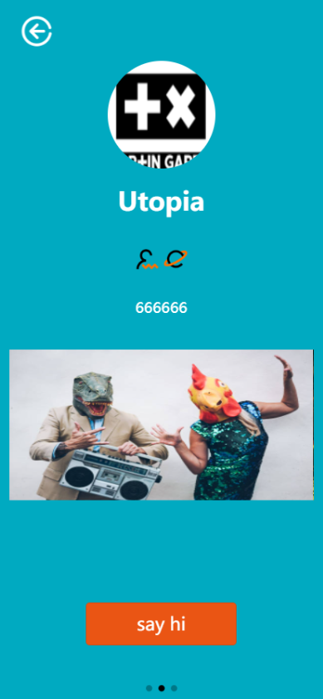
小程序主要功能
Main functions of applet
选择好友
等哈用户的申请会在这等待开哈用户来匹配
用户最新分享
发消息

Slide 8
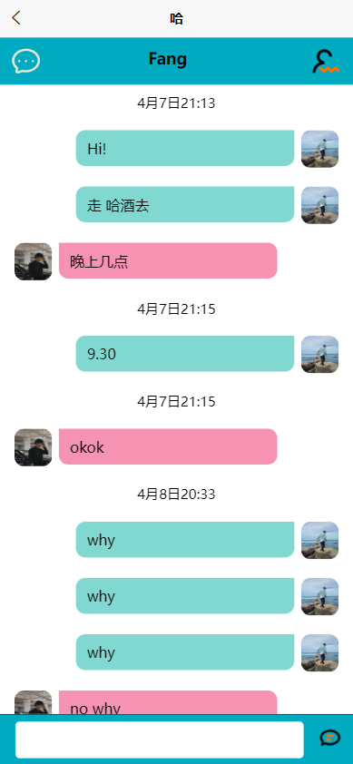

小程序主要功能
Main functions of applet
实时聊天
与匹配用户聊天
聊天室是基于socket.io搭建的

Slide 9


小程序主要功能
Main functions of applet
头像修改
用户个人中心
点击头像可修改头像
点击个签可修改个签

